Slide 1
সবাইকে স্বাগতম

Slide 2
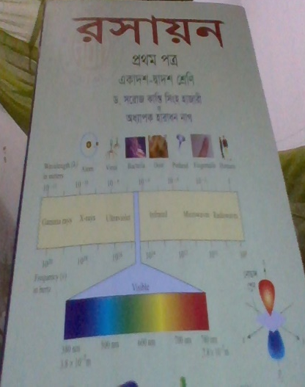
পরিচিতি
মোসাম্মৎ মোর্শেদা আক্তার ।
প্রভাষক (রসায়ন ),
চির্কা চাঁদপুর বহুমুখী উচ্চ বিদ্যালয় ও কলেজ ।
ফরিদ্গঞ্জ ,চাঁদপুর ।
|
শ্রেণি – একাদশ
পত্রের নাম – রসায়ন প্রথম পত্র
বিষয় কোড-১৬

Slide 3
পাঠ পরিচিতি
বিষয়ঃ রসায়ন ১ম পত্র
অধ্যায়ঃ গুণগত রসায়ন
পাঠের বিষয়বস্তুঃ
দ্রাব্যতা, দ্রাব্যতা গুণফল ও দ্রাব্যতা গুণফল নীতির প্রয়োগ
অনুচ্ছেদ নম্বরঃ ২.১৬(১-৩)

Slide 4
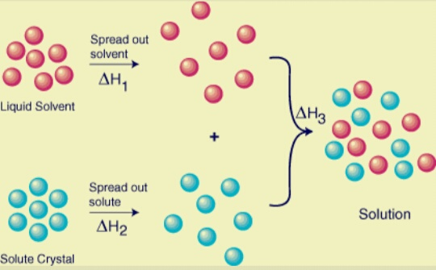
দ্রাব্যতা কী ?
দ্রাব্যতা গুণফল কী ?
দ্রবণ কী ?

Slide 5
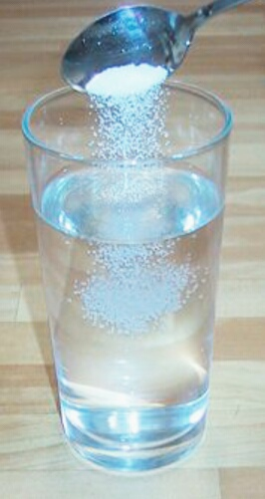
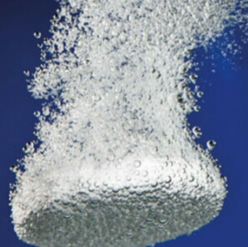
দ্রাব্যতা, দ্রাব্যতা গুণফল ও
দ্রাব্যতা গুণফল নীতির প্রয়োগ

Slide 6
শিখনফল
এই পাঠ শেষে প্রশিক্ষণার্থীরা-
১. দ্রাব্যতা কি তা ব্যাখ্যা করতে পারবে।
২. দ্রাব্যতার উপর বিভিন্ন নিয়ামিকের প্রভাব বর্ণনা করতে
পারবে।
৩. দ্রাব্যতা গুণফল ব্যাখ্যা করতে পারবে।
৪. বাস্তব ক্ষেত্রে দ্রাব্যতা গুণফল নীতির প্রয়োগ করতে
পারবে।

Slide 7
দ্রাব্যতা (SOLUBILITY)
কোন নির্দিষ্ট তাপমাত্রায় 100 গ্রাম দ্রাবককে কোন দ্রবের সম্পৃক্ত দ্রবণে পরিণত করতে যত গ্রাম দ্রব প্রয়োজন তাকে ঐদ্রবের দ্রাব্যতা বলে। গাণিতিকভাবে,
এখানে,
S = দ্রাব্যতা
M= দ্রাবকের ভর
m= দ্রবের ভর

Slide 10
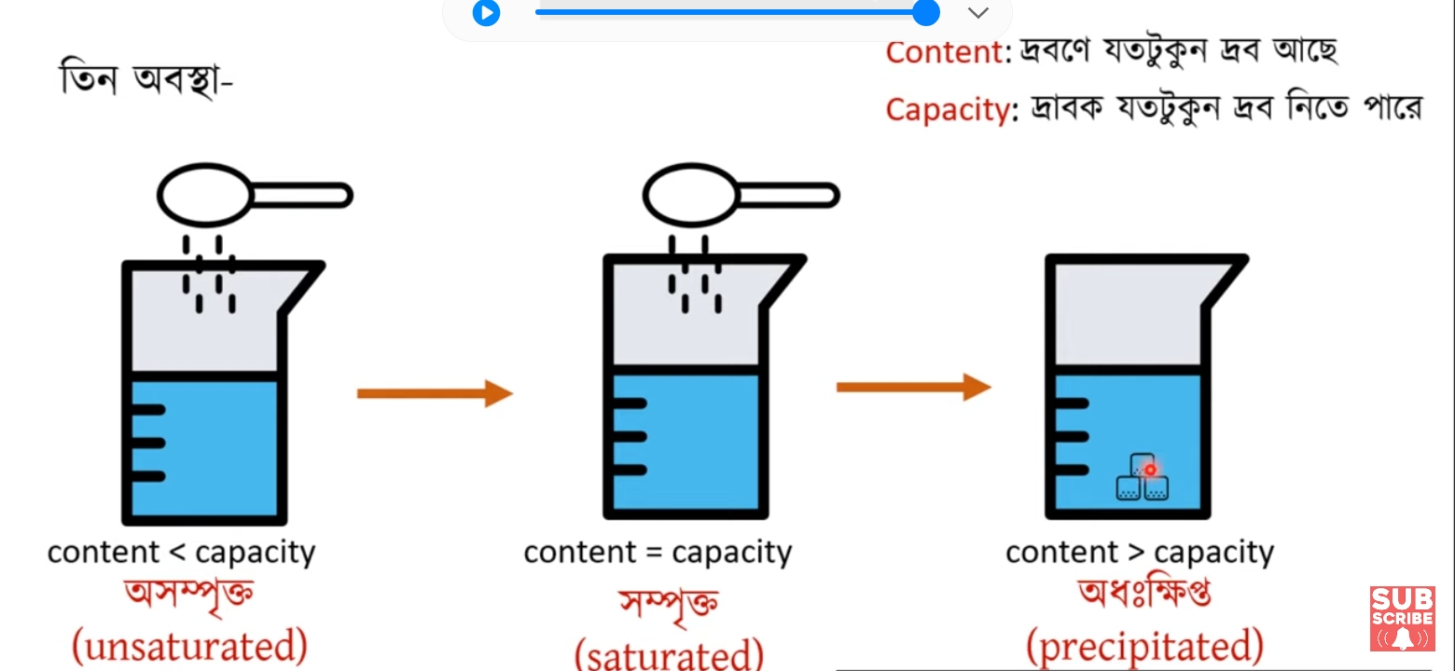

Slide 11
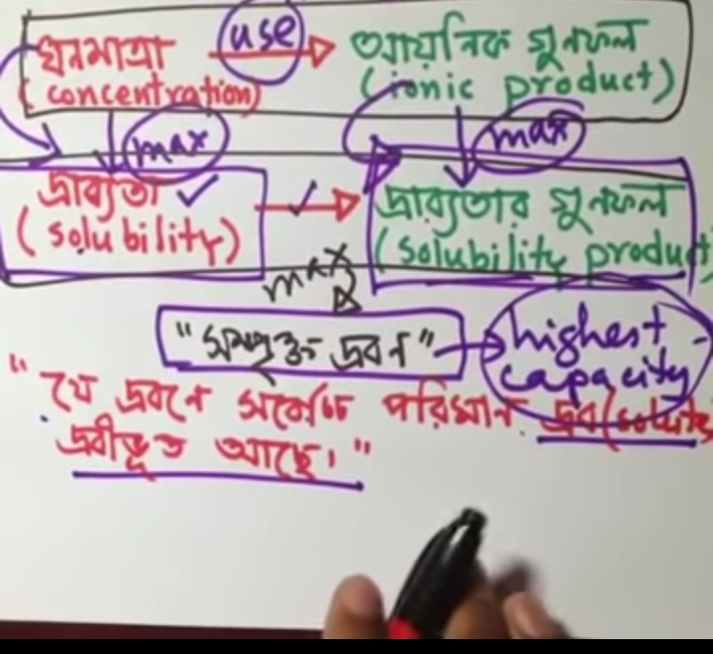

Slide 12
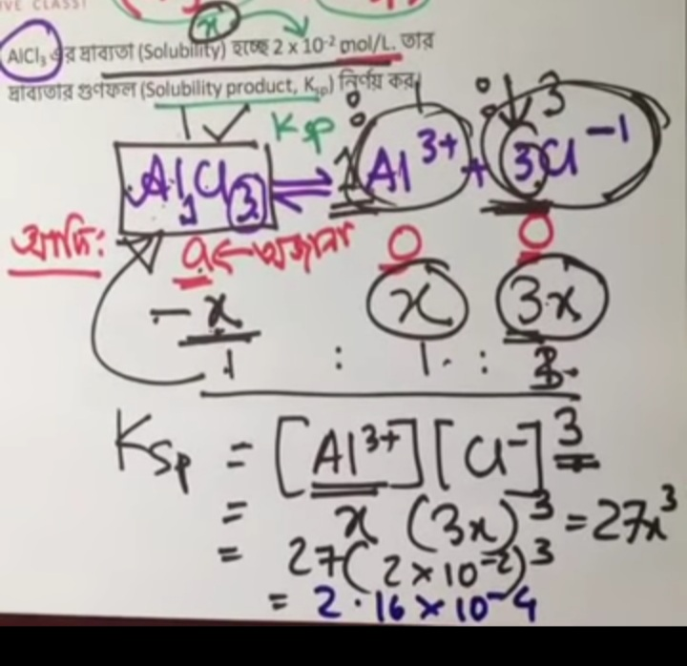

Slide 13
দ্রাব্যতার উপর প্রভাব বিস্তারকারী
নিয়ামকসমূহ
১. বিক্রিয়কের প্রকৃতি (Nature Of Reactant)
২. দ্রাবকের প্রকৃতি (Nature Of Solvent)
৩. তাপমাত্রা (Temparature)
৪. চাপ (Pressure)

Slide 14
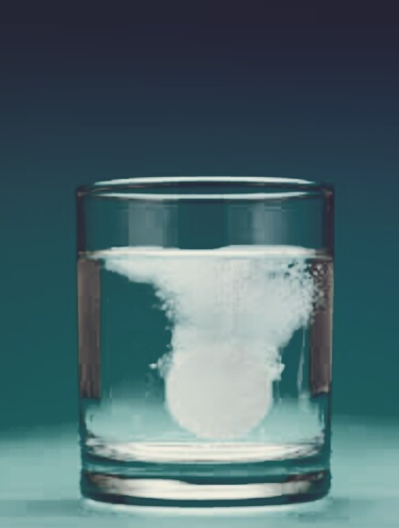
দ্রাব্যতার উপর দ্রব ও দ্রাবকের প্রকৃতির প্রভাব
একটি কথা প্রচলিত আছে-
Like dissolves Like
অর্থাৎ পোলার দ্রব পোলার দ্রাবকে এবং অপোলার দ্রব অপোলার দ্রাবকে দ্রবীভূত হয়। পরীক্ষার সাহায্যেও এটি প্রমাণিত যে, দ্রাবক ও দ্রবের প্রকৃতি ভেদে দ্রাব্যতা পরিবর্তিত হয়।

Slide 15
দ্রাব্যতার উপর তাপমাত্রার প্রভাব

Slide 16
দ্রাব্যতার উপর চাপের প্রভাব
হেরনীয় সূত্রমতে, নির্দিষ্ট তাপমাত্রায় কোন তরল দ্রাবকে গ্যাসীয় দ্রবের দ্রাব্যতা প্রযুক্ত চাপের সমাণুপাতিক। কারণ চাপের বৃদ্ধিতে গ্যাসের অণুর আয়তনের সংকোচন ঘটে। যেমনঃ কোমল পানীয়ের বোতলের মুখ খুললে চাপ কমে যাওয়ায় উচ্চ চাপে দ্রবীভূত কার্বন ডাই অক্সাইড এর দ্রাব্যতা হ্রাস পায়।
তবে কঠিন বা তরল দ্রবের দ্রাব্যতার উপর চাপের কোন প্রভাব নেই।

Slide 17
দ্রাব্যতার উপর সমআয়ন প্রভাব
কোন স্বল্প দ্রবণীয় লবণের দ্রবণে সম আয়ন বিশিষ্ট কোন সবল তড়িৎ বিশ্লেষ্য পদার্থ যোগ করলে, সবল তড়িৎ বিশ্লেষ্যের উপস্থিতিতে দুর্বল তড়িৎ বিশ্লেষ্য পদার্থের বিয়োজন মাত্রা হ্রাস পায় একে সম আয়ন প্রভাব বলে।
প্রশ্নঃ সম আয়ন প্রভাবের কারণে দুর্বল তড়িৎ বিশ্লেষ্যের দ্রাব্যতা হ্রাস পায় নাকি বৃদ্ধি পায়?

Slide 18
দ্রাব্যতা গুণফল গুণফল
নির্দিষ্ট তাপমাত্রায় কোন স্বল্প দ্রবণীয় লবণের সম্পৃক্ত দ্রবণে বিদ্যমান উপাদান আয়নসমূহের ঘনমাত্রার সর্বোচ্চ গুণফলকে লবণটির দ্রাব্যতা গুণফল বলে। যেমনঃ A_{x}B_{y} যৌগের দ্রাব্যতা গুণফলের সমীকরণঃ
A_{x}B_{y}=xA^{y+}+yB^{x-}
Ksp=x^{x}y^{y}S^{x+y}
যৌগের সংকেত/ প্রকৃতি | দ্রাব্যতা গুণফলের সমীকরণ
AB | S²
AB₂ বা A₂B | 4S³
AB₃ | 27S⁴
AB₅ | 3125S⁶
A₂B₂ | 16S⁴

Slide 19
দ্রাব্যতা ও দ্রাব্যতা গুণফলের পার্থক্য
দ্রাব্যতা | দ্রাব্যতা গুণফল
১. দ্রাব্যতার সমীকরণ | ১. দ্রাব্যতাগুণফলের সমীকরণ
২. দ্রাব্যতার একক g/100ml বা g/L | ২. সাধারণত দ্রাব্যতা গুণফলের একক রিখা হয় না।
৩. দ্রবণীয় সকল পদার্থের ক্ষেত্রেই দ্রাব্যতা প্রযোজ্য। | ৩. শুধুমাত্র স্বল্প দ্রবণীয় লবণের ক্ষেত্রে প্রযোজ্য।
৪. সম আয়ন প্রভাব দ্বারা দ্রাব্যতা প্রভাবিত হয়। | ৪. সম আয়ন প্রভাব দ্বারা দ্রাব্যতা গুণফল প্রভাবিত হয় না।
৫. ভর ক্রিয়া সূত্রের সাথে দ্রাব্যতা সম্পর্কিত নয়অ | ৫. দ্রাব্যতা গুণফল ভরক্রিয়া সূত্রের সাথে সম্পর্কিত।

Slide 20
দ্রাব্যতা গুণফলের নীতি

Slide 21
দ্রাব্যতা গুণফলের নীতির প্রয়োগ
১. সাধারণ লবণের বিশুদ্ধকরণ
২. সলভে পদ্ধতিতে খাবার সোডার অধঃক্ষেপন
৩. বৈশ্লেষণিক রসায়নে প্রয়োগ
(বিভিন্ন মূলকের সনাক্তকরণ)
৪. সাবানের লবণক্ষেপন

Slide 22
মূল্যায়ন
১. দ্রাব্যতার উপর চাপের প্রভাব কি ?
২. দ্রাব্যতা গুণফল নীতিটি কি ?
৩. দ্রাব্যতা গুণফল নীতির দুটি প্রয়োগ বলুন ?
৪. দ্রাব্যতা ও দ্রাব্যতা গুণফলের তফাৎ কি ?

Slide 23
দলীয় কাজ
১. দ্রাব্যতার উপর বিভিন্ন নিয়ামকের প্রভাব ব্যাখ্যা
করুন।

Slide 24
সবাইকে ধন্যবাদ

